Slide 1
第六单元 世界殖民体系与亚非拉民族独立运动
第12课 资本主义世界殖民体系的形成

Slide 2

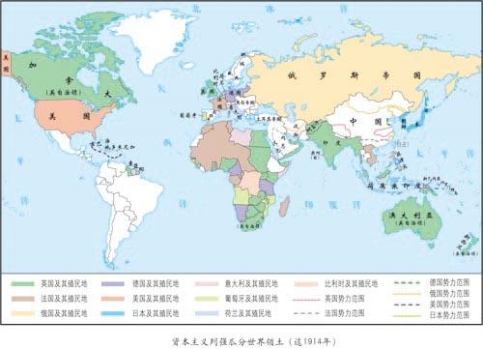
概念解析
资本主义世界殖民体系：是指被资本主义压迫、奴役、的所有殖民地、本殖民地和附庸国。从15世纪新航路开辟起，世界资本主义经历了几百年的扩张，到18世纪，拉丁美洲已经完成处于欧洲列强的殖民统治之下；19世纪晚期，非洲瓜分完毕；20世纪初，亚洲被瓜分完毕，资本主义世界殖民体系形成。形成了人类历史上由少数资本主义国家奴役和控制世界上绝大多数国家和地区的状态。

Slide 3
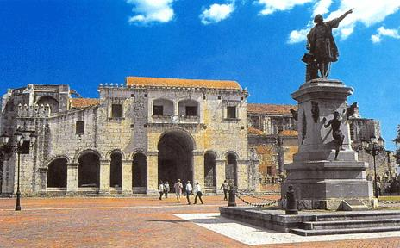
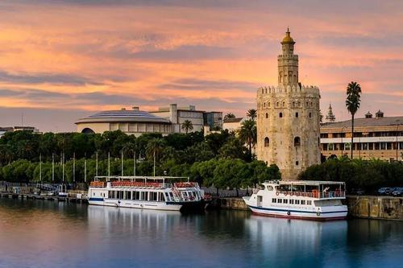
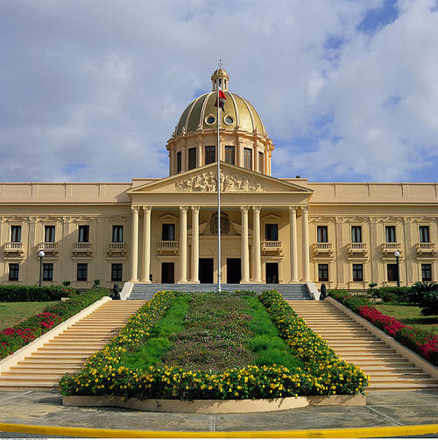
新课导入
圣多明各，意为“神圣的星期日”，拉丁美洲国家多米尼加共和国首都。1496年，哥伦布的弟弟巴塞多缪·哥伦布来到此地，发现这里地理位置显要，便兴建了一座市镇，因为动工兴建城市的那天恰巧是星期日，因此得名。是西方殖民者建立的第一个永久性殖民地，之后成为“新大陆”上西班牙殖民地的总督辖区所在地。

Slide 4
拉丁美洲的殖民地化

Slide 5
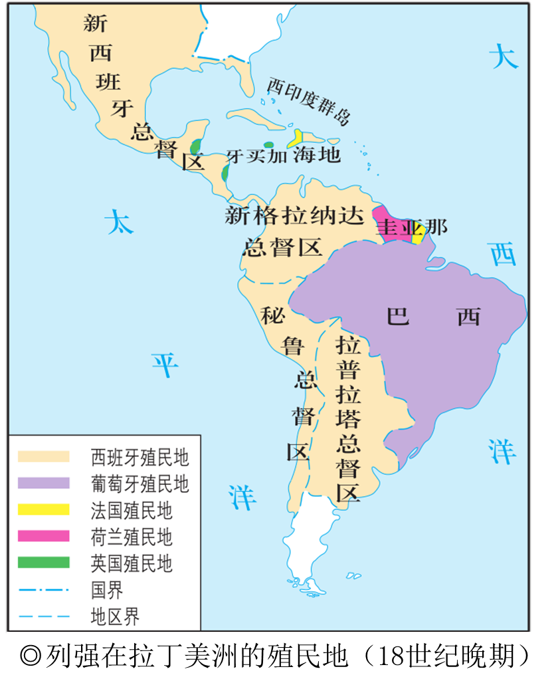
拉丁美洲的殖民地化——过程
时间 | 殖民国家 | 拉丁美洲的殖民地范围
15世纪—16世纪中叶 | 西班牙
16世纪 | 葡萄牙
17、18世纪 | 荷兰、英国、法国 | 拉丁美洲除西班牙和葡萄牙的殖民地以外的地区。
1496年，建立第一个永久性殖民地圣多明各。
到16世纪中叶，殖民地包括除巴西以外的大部分南美洲、整个中美洲和部分北美洲。
建立了巴西殖民地。
列强在拉丁美洲的殖民地

Slide 6
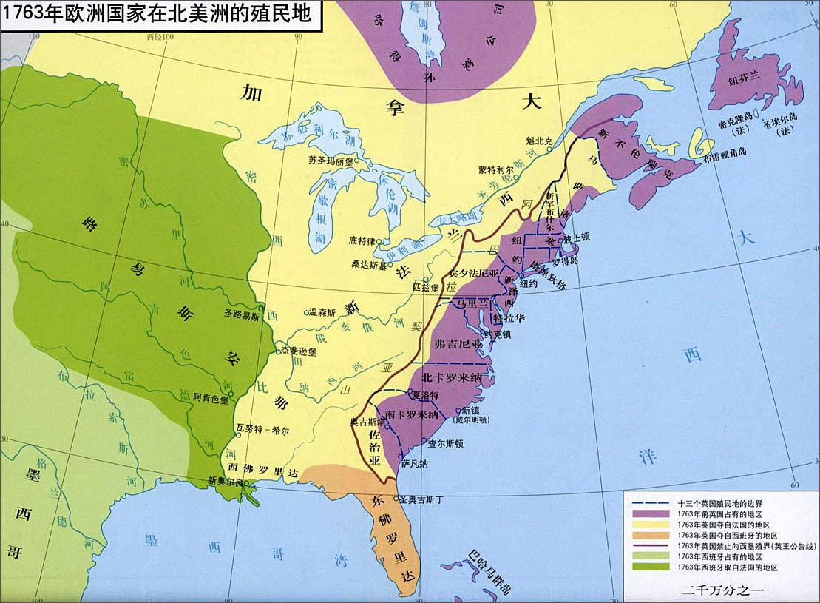
拉丁美洲的殖民地化——殖民统治
政治上：
实行专制统治，建立总督辖区治理殖民地。
17世纪以后，英国在北美洲建立殖民地，分为公司特许殖民地、业主殖民地、英王直辖殖民地与自治殖民地，一定程度上移植英国的资本主义制度，英国对殖民地基本采取相对放任的政策。
而此时西班牙和葡萄牙的资本主义发展相对落后，均是封建专制国家。

Slide 7
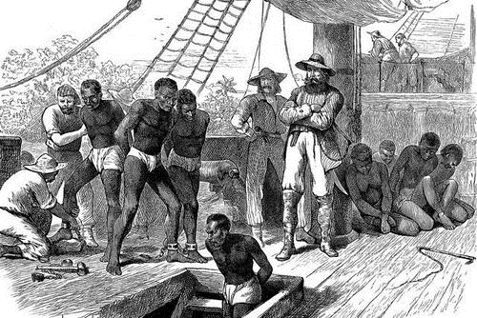
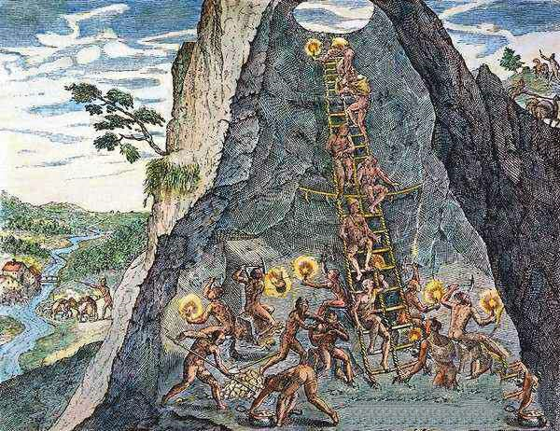
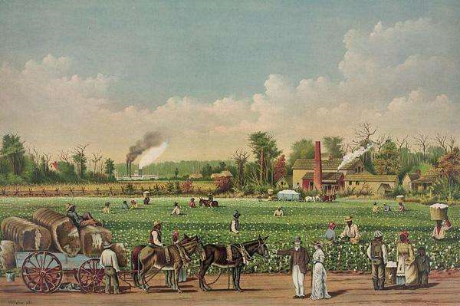
拉丁美洲的殖民地化——殖民统治
政治上：
实行专制统治，建立总督辖区治理殖民地。
经济上：
①推行农奴制，发展种植园经济；
②开采金银矿，掠夺了巨额财富；
③发起罪恶的黑奴贸易；
④禁止殖民地与其他国家进行贸易。
黑奴贸易
美洲的银矿
美洲的种植园

Slide 8
拉丁美洲的殖民地化——影响
材料一：殖民者从拉丁美洲殖民地掠夺了巨额财富。据统计，16、17世纪时，西班牙在殖民地开采的黄金白银超过当时世界总产量的2/3。1500——1650年间，西班牙从美洲掠夺的黄金多达180吨，白银多达16000吨。
——《中外历史纲要（下）》
欧洲列强海外殖民扩张的过程，也是殖民主义者疯狂的掠夺、榨取殖民地人民的过程，他们通过掠夺和榨取，加速了欧洲国家的原始积累的过程，肥了西欧的资本主义，从而加速了工业革命的到来。
——刘祚昌、王觉非《世界史•近代史编》
对美洲而言：
拉丁美洲被迫卷入资本主义世界市场，加剧了拉丁美洲的贫困，影响了拉美社会经济的发展。
对欧洲而言：
一方面，加速了欧洲的资本原始积累，促进了从封建社会向资本主义社会转型的过程，促进了工业革命的发生。另一方面，引起“价格革命”，造成社会结构的巨大冲击。

Slide 9
亚洲沦为殖民地半殖民地

Slide 10
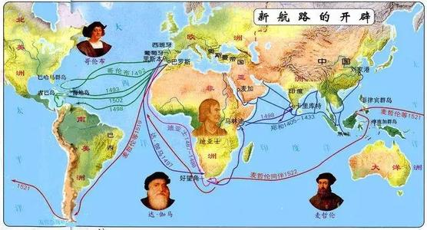
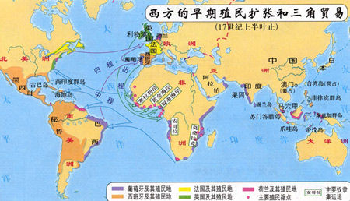
亚洲沦为殖民地半殖民地——15、16世纪西、葡的早期殖民活动
新航路的开辟
西、葡早期殖民活动
背景 | 时间 | 殖民国家 | 殖民地 | 殖民扩张的方式
 | 15——16世纪中叶 | 葡萄牙 | 在亚洲建立包括 在内的几十个商站
 |  | 西班牙 | 菲律宾 | 直接统治，掠夺财富
中国澳门
建立商站控制商路
新航路的开辟

Slide 11
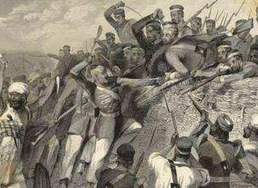
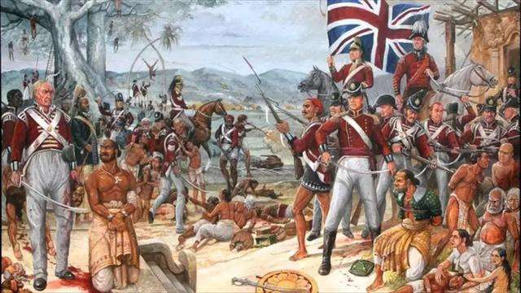
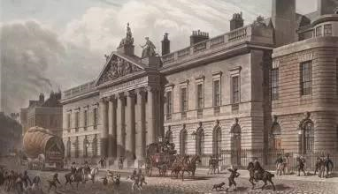
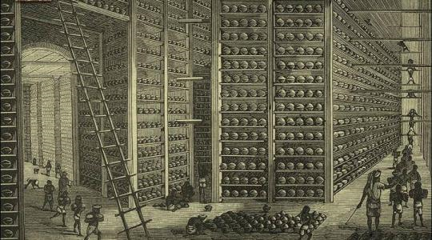
亚洲沦为殖民地半殖民地——17世纪英、荷的殖民扩张
普拉西战役：为英国征服印度奠定基础
英国军队镇压印度人民起义
英属东印度公司及其鸦片仓库
背景 | 时间 | 殖民国家 | 殖民地 | 殖民扩张的方式
新航路的开辟 | 17世纪 | 荷兰 | 印度尼西亚 | 组建贸易公司
 |  | 英国
印度
组建贸易公司，侵占土地、强征土地税、种植和走私鸦片。

Slide 12
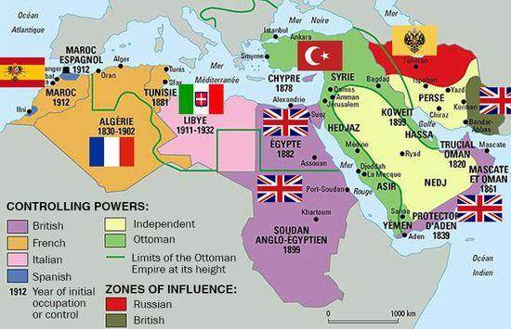
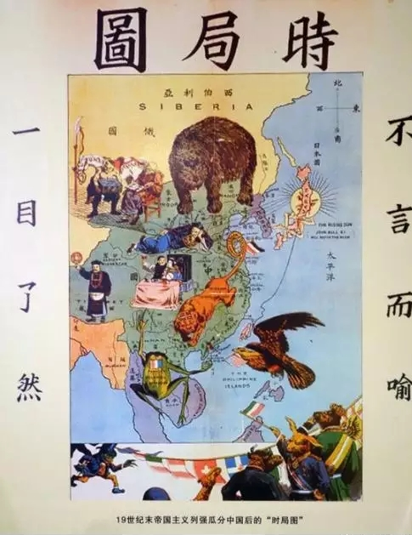
亚洲沦为殖民地半殖民地——19、20世纪初的殖民扩张
列强在奥斯曼帝国划分势力范围
中日甲午战后，列强掀起瓜分中国的狂潮
背景 | 时间 | 殖民国家 | 殖民地 | 殖民扩张方式
 | 19世纪 | 英国
 |  | 英法俄
 | 19世纪末20世纪初 | 美国
 |  | 法国
 |  | 英国
 |  | 日本
几乎控制了印度全境
工业革命
分割奥斯曼帝国领土；在伊朗划分势力范围
武力侵略
不平等条约
划分势力范围
从西班牙手中夺取菲律宾
第二次工业革命
侵占越南、柬埔寨、老挝
将缅甸和马来半岛的大部分变为殖民
吞并朝鲜半岛
Notes:
版

Slide 13
亚洲沦为殖民地半殖民地
【思考探究一】
结合所学知识，分析与15—17世纪的殖民扩张相比，18世纪以后的殖民扩张有什么特点？
15——17世纪是重商主义时期，西方列强的实力有限，没有能力占领广阔的殖民地，所有一般都是在交通要道建立殖民据点，控制航线，攫取商业利润。
而18世纪以后，随着工业革命的开展，西方资本主义列强实力大增，它们对市场和原材料的需求驱使它们进一步扩大殖民地，到19世纪中期以后，殖民的能力与欲望进一步扩大，中国等亚洲封建国家都变成了殖民地和半殖民地。
这种特点，与西方殖民国家的政治经济发展程度密切相关。
Notes:
版

Slide 14
亚洲沦为殖民地半殖民地
【思考探究二】
以亚洲为例，西方国家殖民扩张的方式有何变化？
材料一：18世纪中后期，英国加紧了对印度的侵略，蚕食土地，抢掠财富，扩大殖民地......1757年，克莱武指挥英国殖民军队侵占了孟加拉，放手让部下抢劫，他自己一人就从当地土王的金库中抢夺了价值23万英镑的金银财宝。……英国议会因克莱武“对国家作出巨大的贡献”对他予以表彰。据统计，1757—1815年间，英国从印度攫取的财富不下10亿英镑。 ——《中外历史纲要（下）》第71页
材料二：……农村村社赖以存在的基础——农业和手工业——两大支柱被摧毁,到19世纪中叶农村村社基本上瓦解了，英国价格低廉的工业产品很快占领了印度市场，传统的手工业部门被冲垮，印度也由棉纺织品的输出国变为输入国。 ——马克思《不列颠在印度的统治》
材料三：1894年估计约有1亿多美元，到1914年时已增至9.6亿多美元......“庚子赔款”有一部分就转化为帝国主义在中国的企业投资。 ——陈争平《中国近代经济史教材》
直接掠夺财富
商品输出为主
资本输出为主
Notes:
版

Slide 15
西方列强瓜分非洲

Slide 16
西方列强瓜分非洲——15至19世纪中叶
新航路的开辟
西、葡早期殖民活动
背景 | 时间 | 侵略活动 | 特点
 | 15—19世纪中叶
殖民活动大多局限在沿海地区，在西非、中非和南非占领重要港口和城镇，进行奴隶贸易
集中在沿海
进行奴隶贸易
新航路开辟

Slide 17
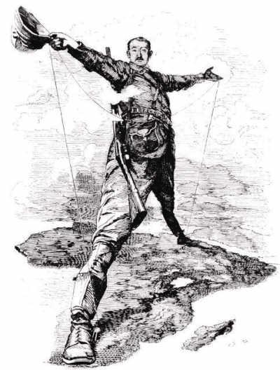
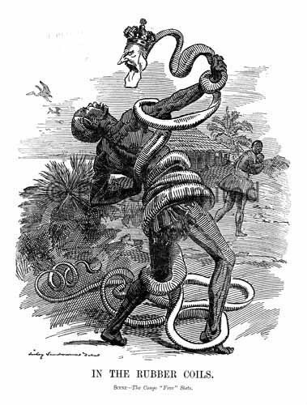
西方列强瓜分非洲——19世纪中后期
漫画反映了英国在非洲的殖民头子罗得斯的侵略野心：建立从开罗到开普敦的殖民帝国。
漫画反映了比利时国王利奥波德二世对刚果的血腥殖民统治。
背景 | 时间 | 侵略活动 | 特点
 | 19世纪中后期
英国使埃及变为其殖民地；
英法控制苏伊士运动；
发动侵略战争，准备向腹地进军。
工业革命后，进行全面的殖民入侵
英国苏丹进行武力扩张；
欧洲探险者深入非洲腹地，为进一步 侵略做准备。

Slide 18
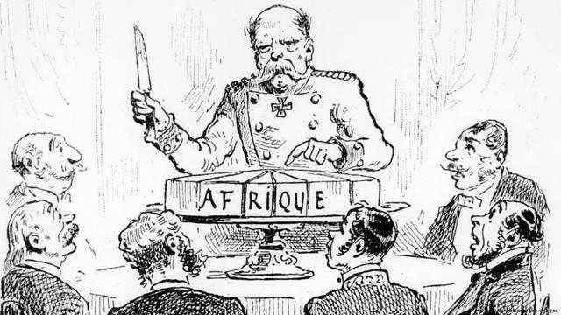
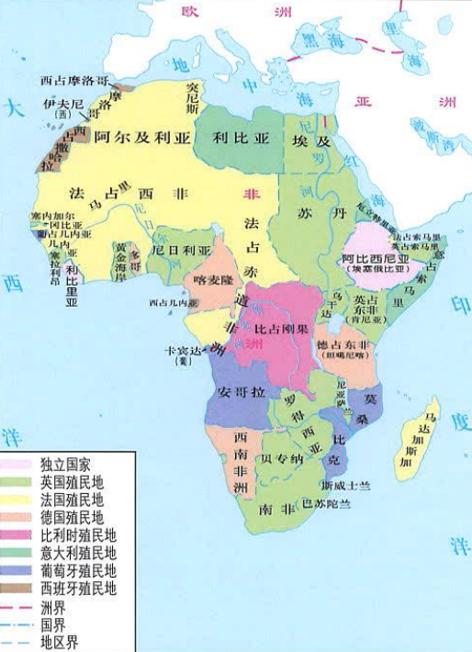
西方列强瓜分非洲——19世纪中后期
1884年，德意志帝国宰相俾斯麦主持召开瓜分非洲的柏林会议
柏林会议后，列强几乎侵占整个非洲
时间 | 侵略活动 | 特点
19世纪中后期
列强各自制定侵略计划；
列强之间达成侵略协议；
1884年，英、法、德等国召开柏林会议，达成“有效占领”原则。这也是一次在“地图上作业”的会议。
19世纪末20世纪初，非洲几乎被瓜分完毕。

Slide 19
世界殖民体系的形成

Slide 20
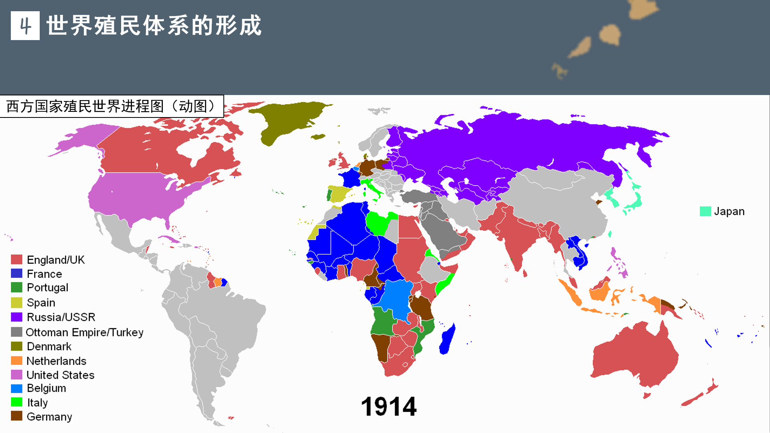
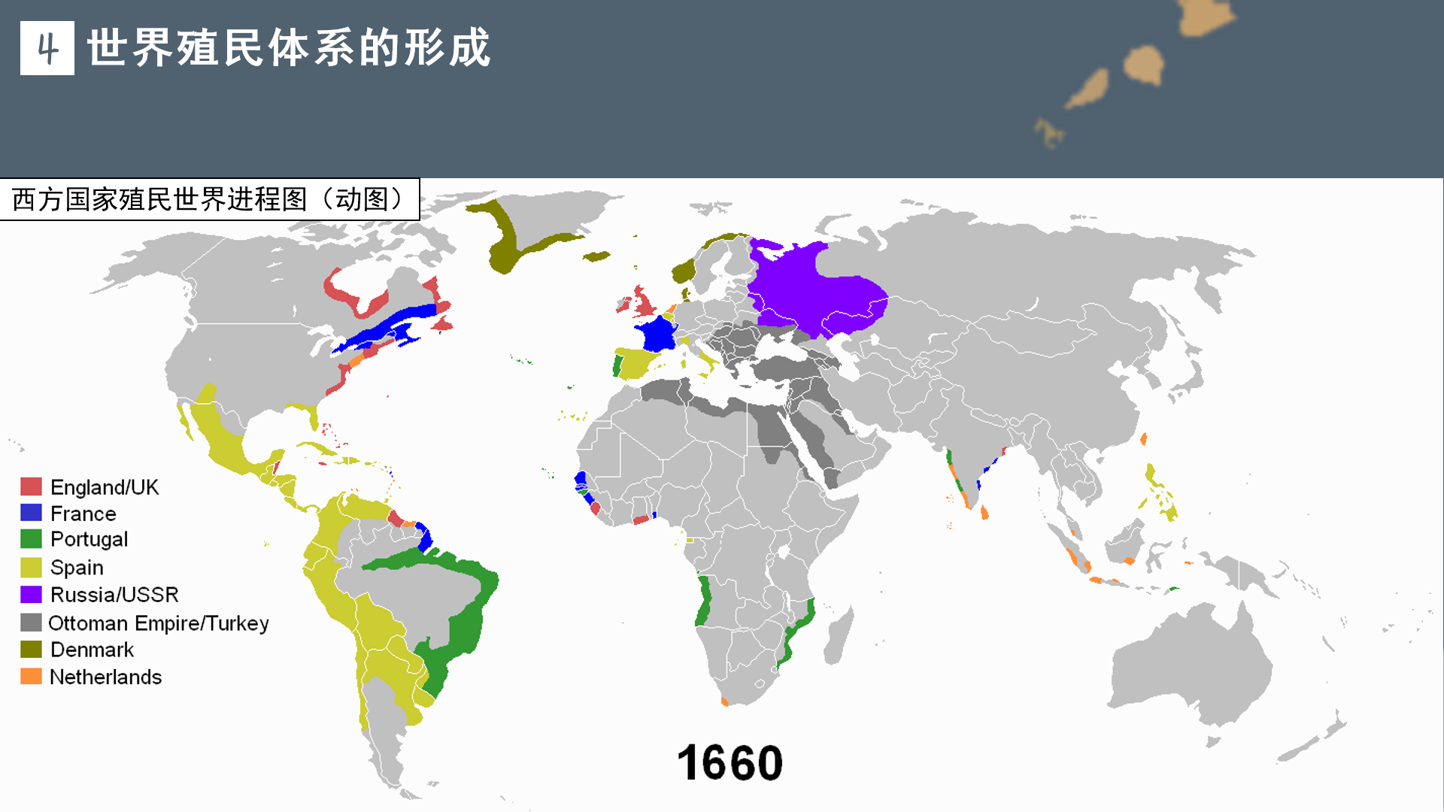
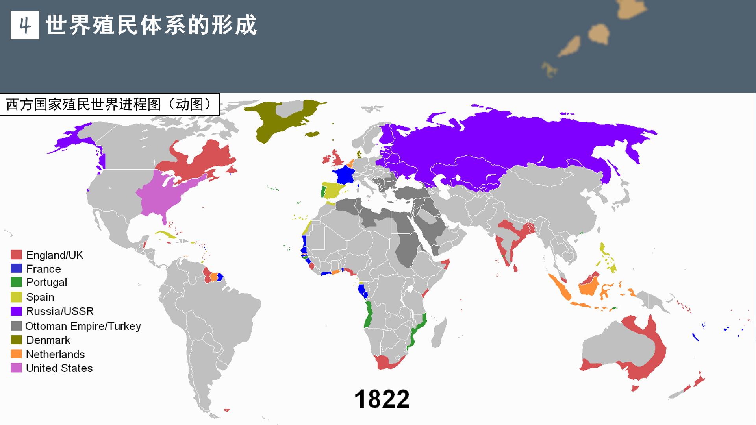
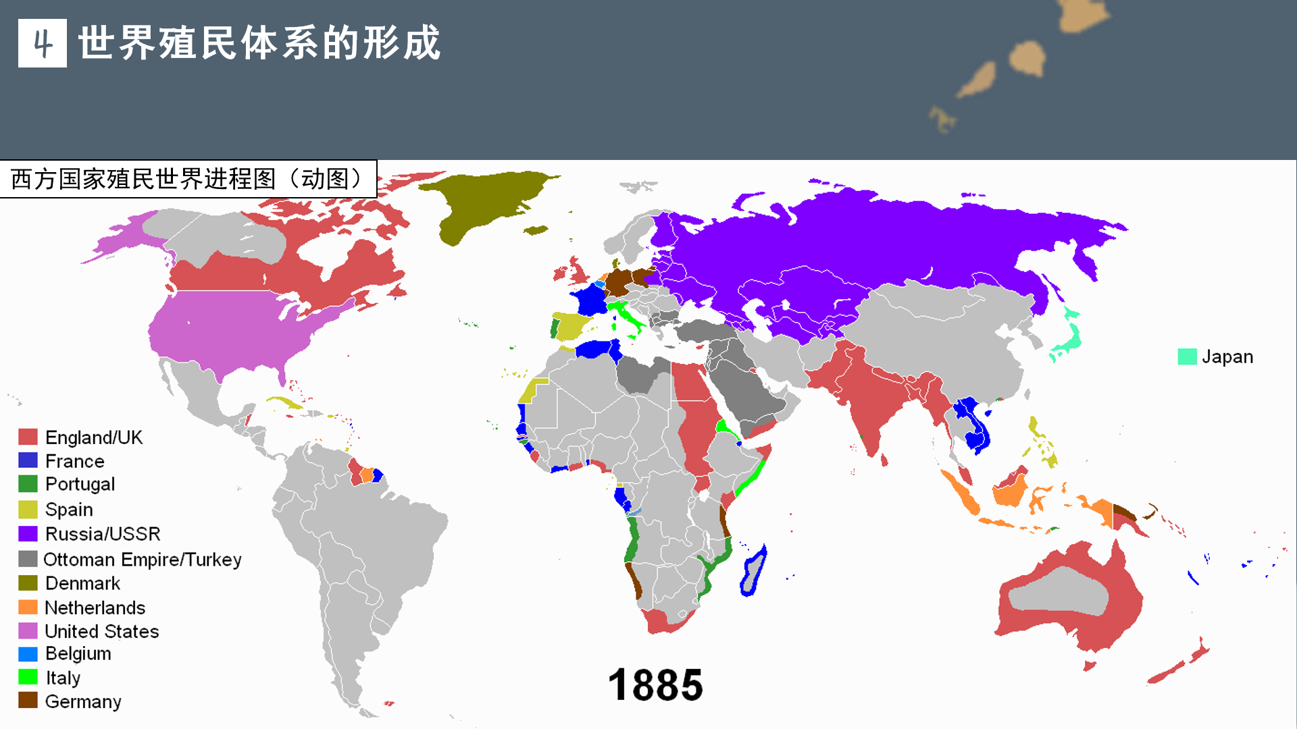
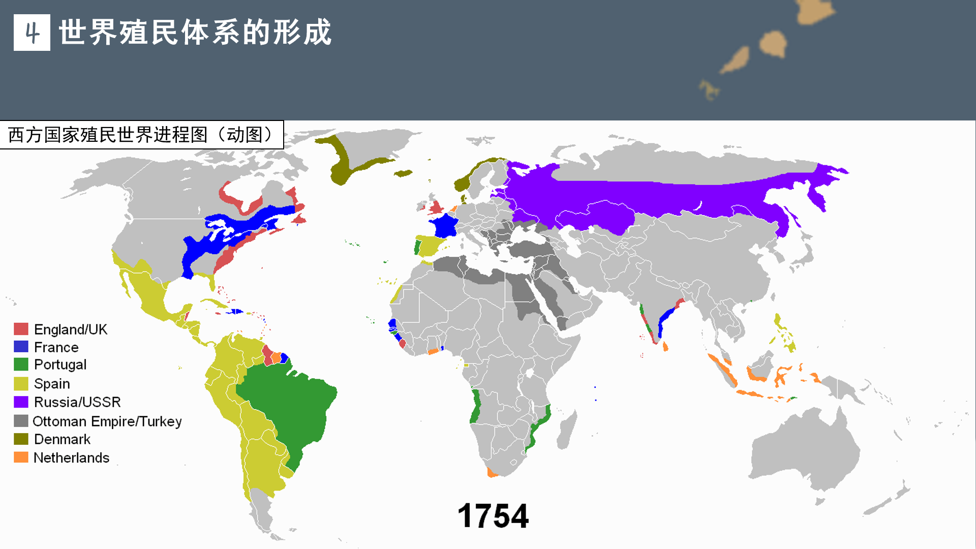
世界殖民体系的形成——标志与原因
形成标志：19世纪末20世纪初，亚洲绝大多数地区沦为殖民地或半殖民地，非洲绝大部分成为殖民地，独立的拉丁美洲国家实际也成为依附于欧美国家的半殖民地。
形成原因：在向垄断资本主义的过渡中，资本主义各国越来越要求独占更大的商品市场、原料产地和投资场所。因此，更大规模的瓜分世界。
西方国家殖民世界进程图（1492-1914）

Slide 21
世界殖民体系的形成——影响
材料一：1914年欧洲部分列强占有的殖民地统计表
国家 | 占有的殖民地数/个 | 殖民地人口/人
英国 | 55 | 3.9亿
法国 | 29 | 6235万
德国 | 10 | 1307万
比利时 | 1 | 1500万
葡萄牙 | 8 | 968万
荷兰 | 8 | 3741万
意大利 | 4 | 139万
材料二：让别的国家分割大陆和海洋，而我们德国满足于蓝色的天空的时代已经过去，我们也要要求阳光下的地盘。
——德国外交大臣皮洛夫
1.资本主义国家间政治经济发展的不平衡导致对殖民地的扩张与争夺加剧，孕育着新的更大的冲突。

Slide 22
世界殖民体系的形成——影响
材料一：到19世纪末20世纪初，除了日本，几乎所有的亚洲国家都成为欧美列强的殖民地或半殖民地，非洲大陆领土基本上被瓜分完毕，赢得政治独立的拉丁美洲，在经济上又重新受制于列强。欧美列强利用坚船利炮，把全球卷进了世界市场。以欧美工业国为主导的世界市场最终形成了。
——岳麓版历史必修二《经济成长历程》
材料二：随着殖民扩张急剧加强，越来越多的国家沦为殖民地、半殖民地，世界逐渐形成一个不可分割的整体。
——《从全球化的角度看三次科技革命》
材料三：......其次，在这个时期，西欧资本主义势力入侵亚洲、非洲及拉丁美洲诸国，把这些国家纳入资本主义轨道，把他们变为西方资本主义国家的经济附庸。
——吴于瑾、齐世荣《世界史·近代史》
2.世界上几乎所有国家和地区都被卷入资本主义世界市场中，世界越来越紧密地连为一体。

Slide 23
世界殖民体系的形成——影响
材料一：殖民制度大大促进了贸易和航运的发展，垄断公司是资本集聚的强有力手段，殖民地位迅速生产的工厂手工业保证了销售市场，保证了通过对市场的垄断而加速的积累，在欧洲以外直接靠掠夺、奴役和杀人越货夺得的财宝，源源不断流入宗主国，在这里转化为资本。 ——马克思
材料二：1880年时，我们所面对的不完全是一个单一的世界，而是一个由两部分所合成的全球体系：一部分是已开发的、具有主宰性的、富有的；另一部分是落后的、依赖的、贫穷的……19世纪80年代，欧洲不仅是支配和改变世界的资本主义发展核心，同时也是世界经济和资本主义社会最重要的组成部分。
——[英]霍布斯鲍姆著，贾士蘅译，《帝国的年代：1875-1914》
3. 促进西方资本主义国家的发展，使其长期在世界范围内占统治地位，东方从属于西方。

Slide 24
世界殖民体系的形成——影响
材料一：就19世纪早期来说，英国东印度公司已经统治了印度的大部分地区。印度货物出口到英国和中国的数量相当可观，但是英国东印度公司却将大部分利润带回了伦敦，以至于印度的经济水平没有获得相应的提高。——《极简海洋文明史》
材料二：到1840年前后......英国的工业品不仅摧毁了印度的城市手工业，还打击了农村手工业，破坏了印度的社会经济结构，从而使印度自给自足的村寨变成生产棉花和其他原材料用以换取英国货物的农村......这种演变过程在其他落后国家相继发生。
——摘编自《世纪经济史》
材料三：英国在印度，要完成双重的使命。一个是破坏的使命。即消灭旧的亚洲式社会。另一个是重建的使命。即在亚洲为西方式的社会奠定物质基础。
——马克思 《不列颠在印度统治的未来结果》
4.亚非拉地区沦为西方列强的商品市场、原料产地、资本输出场所，带来灾难与落后；但在客观上打破了原有经济发展模式， 传播了先进生产方式、科技、思想，推动了亚非拉地区的近代化进程。

Slide 25
世界殖民体系的形成——影响
01
资本主义国家间政治经济发展的不平衡导致对殖民地的扩张与争夺加剧，孕育着新的更大的冲突。
02
世界上几乎所有国家和地区都被卷入资本主义世界市场中，世界越来越紧密地连为一体。
03
促进西方资本主义国家的发展，使其长期在世界范围内占统治地位，东方从属于西方。
04
亚非拉地区沦为西方列强的商品市场、原料产地、资本输出场所，带来灾难与落后；但在客观上打破了原有经济发展模式， 传播了先进生产方式、科技、思想，推动了亚非拉地区的近代化进程。

Slide 26
世界殖民体系的形成
【思考探究三】
世界殖民体系形成的过程及阶段特征
1.资本原始积累时期：（早期殖民扩张）15世纪末——18世纪晚期，殖民扩张的目的掠夺金银财富，以进行资本的原始积累为主。扩张方式是暴力方式进行掠夺；后果是开辟和加强了新旧大陆之间、亚欧大陆之间的经济文化联系，为后来世界市场的形成打下了坚实基础。
2.自由资本主义时期：（第一次工业革命）18世纪末——19世纪中后期，殖民扩张的目的是拓展商品销售市场和原料产地，以适应本国工业资本主义的发展需要。扩张方式为发动侵略战争和输出廉价的商品；重要影响是亚洲各国被卷入资本主义世界市场，东方从属于西方的国际关系形成。
3.垄断资本主义时期：（第二次工业革命）19世纪末——20世纪初，殖民扩张的目的和方式，以资本输出为主，掀起瓜分狂潮和进行帝国主义战争；结果，帝国主义殖民体系最终形成，世界成为一个不可分割的整体。

Slide 27
本课小结
早期殖民扩张
自由资本主义时代
垄断资本主义时代
暴力掠夺
原始积累
武力侵略
商品输出
瓜分世界资本输出
开始：
15世纪
新航路开辟
初步形成：
19世纪中期
第一次工业革命完成
最终形成：
20世纪初
第二次工业革命完成
殖民体系的形成
15世纪——18世纪拉丁美洲的殖民地化
15世纪——20世纪初亚洲沦为殖民地半殖民地
19世界末20世纪初殖民体系最终形成
15世纪——20世纪初西方列强瓜分非洲

Slide 28
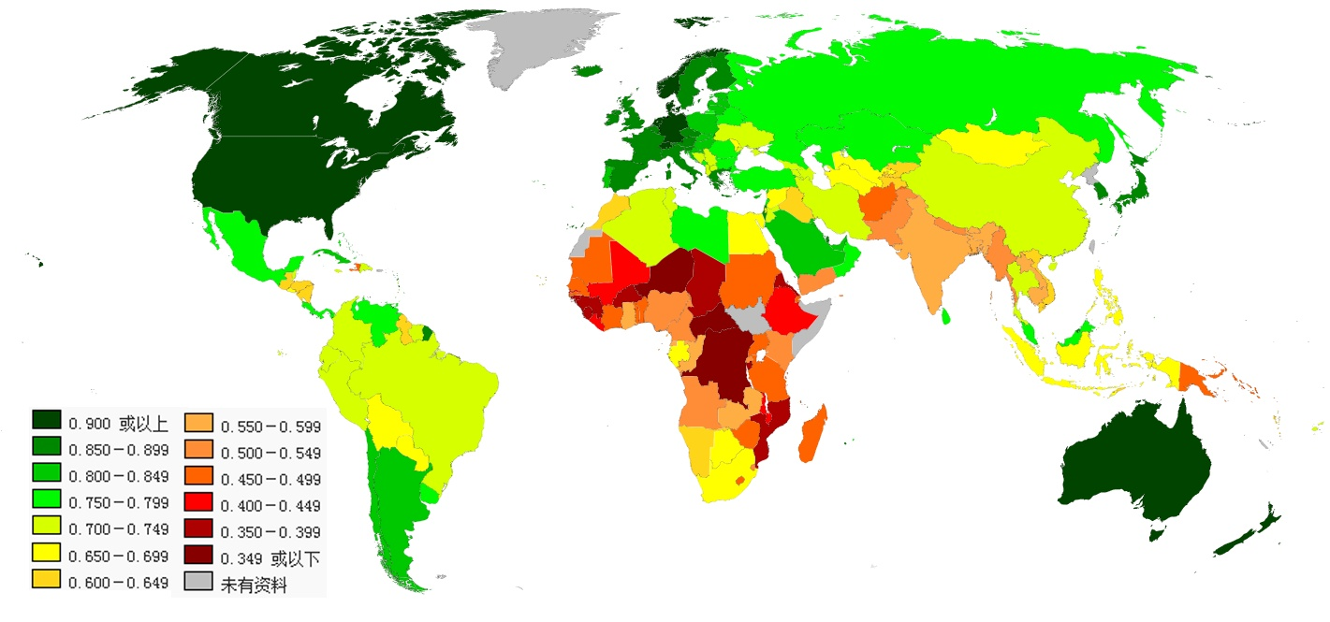
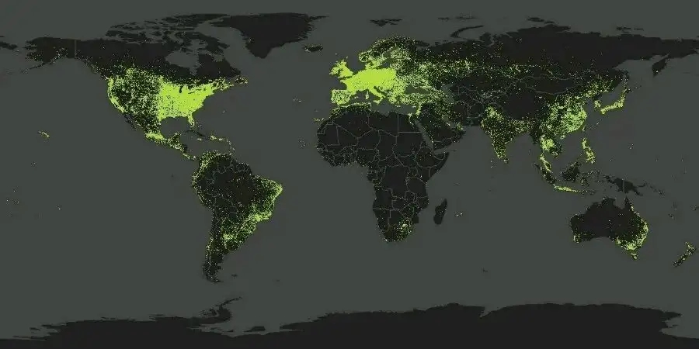
当历史照进现实
2014年全球人类发展指数
全球steam玩家分布图

